Slide 1
Педагогический проект Здесь – тыл был фронтом
Структурное подразделение ГБОУ Самарской области гимназии «Образовательный центр «Гармония» г.о. Отрадный «Детский сад №13»
Воспитатель: Храмкова Светлана Николаевна

Slide 2
«Человек, не знающий своего прошлого, не знает ничего»

Slide 3
Актуальность
Не забывай Кровавые закаты, Когда в руинах был родимый край, И как на землю падали солдаты, Убитыми… Живой, не забывай.
М.Михайлов

Slide 4
Цель : развитие качеств патриотически-направленной личности воспитанников ДОУ
Задачи: - Расширять кругозор детей через знакомство с историей нашего края в годы Великой Отечественной Войны
Обогащать музыкальные впечатления детей через слушание и исполнение произведений фронтовых лет и песен военно-патриотического содержания
Усилить эмоциональное воздействие информации путем использования современных средств наглядности, вызвать эмоциональный отклик
-Способствовать укреплению семейных связей разных поколений в процессе продуктивной совместной деятельности.
- Воспитывать нравственные качества – доброту, сострадание, уважительное отношение и благодарность ветеранам и труженикам тыла

Slide 5
Сроки реализации проекта
Ноябрь - Декабрь
Участники проекта
Дети, педагоги и родители старшей группы

Slide 6
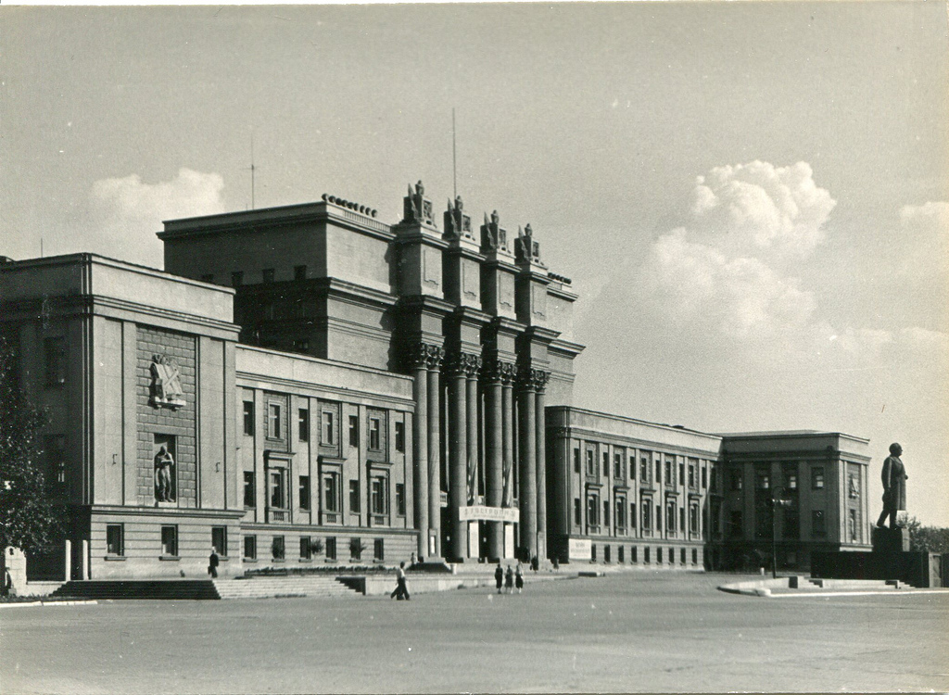
Предыстория В августе 1940 года советское правительство приняло решение о строительстве в Куйбышеве группы оборонных заводов. Согласно первоначальным планам правительства, в окрестностях Куйбышева предполагалось возвести два авиационных завода, моторный завод и заводской аэродром, произвести реконструкцию и расширение Куйбышевской ТЭЦ , а также завершить строительство Безымянской ТЭЦ.

Slide 7
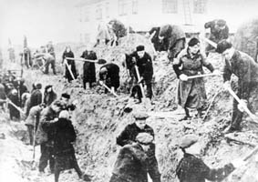
Планам не суждено было сбыться. Вскоре после начала войны под угрозой оккупации вражескими войсками оказались более 30 тысяч заводов. Пунктом для развертывания оборонного производства в тылу стал Куйбышев. Оборудование выгружалось прямо на открытые площадки и монтировалось одновременно со строительством корпусов.

Slide 8
15 октября 1941г. Государственный Комитет Обороны принял решение, о создании «запасной столицы» в Самаре, тогда - Куйбышев

Slide 9
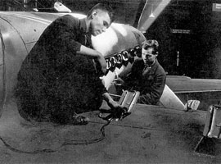
В Куйбышеве уже в октябре 1941 года разместился самолетостроительный завод №1 ( «ЦСКБ-Прогресс») Все предприятия, прекратив самостоятельную деятельность, вошли в состав Госавиазавода №1. В него вошли такие предприятия как завод №18 ( АО «Авиакор»), моторный завод №24 ( АО «Моторостроитель»)

Slide 10
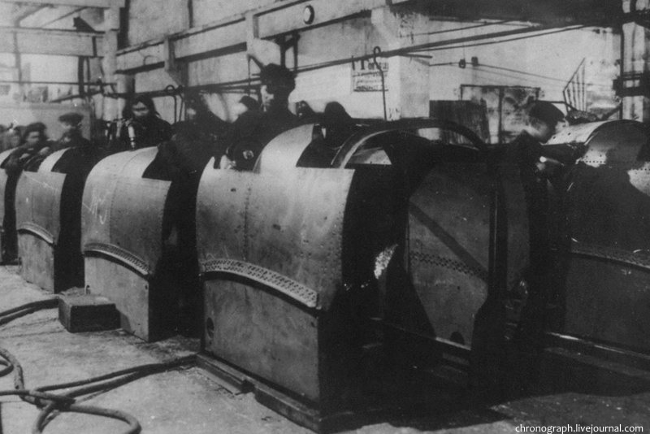
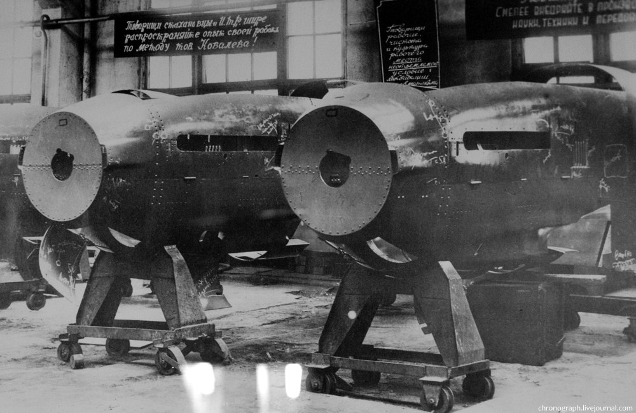
Большая часть заводов Куйбышева обеспечивала выпуск деталей для боевых самолетов. Механический завод №207 поставлял бронекорпуса

Slide 11
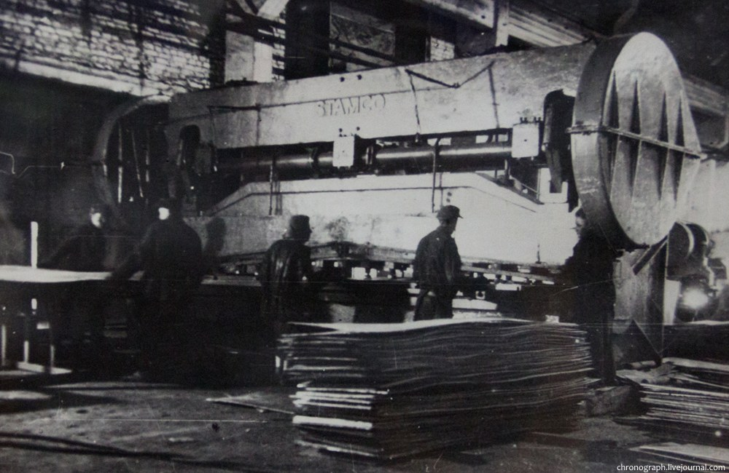
Завод аэродромного оборудования выпускал – узлы крепления пушек, держатели для бомб, пулеметные установки.

Slide 12
Завод №24 изготавливал моторы – «сердце» знаменитых ильюшинских штурмовиков.

Slide 13
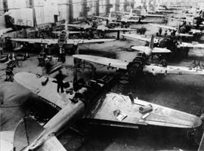
10 декабря 1941 года на Безымянке рабочие авиазавода №18 (во главе с директором М.Б.Шенкманом) собрали первый легендарный Ил-2.Всего Куйбышеве были собраны 32 из 38 тыс. штурмовиков Ил-2, выпущенных в годы войны

Slide 14
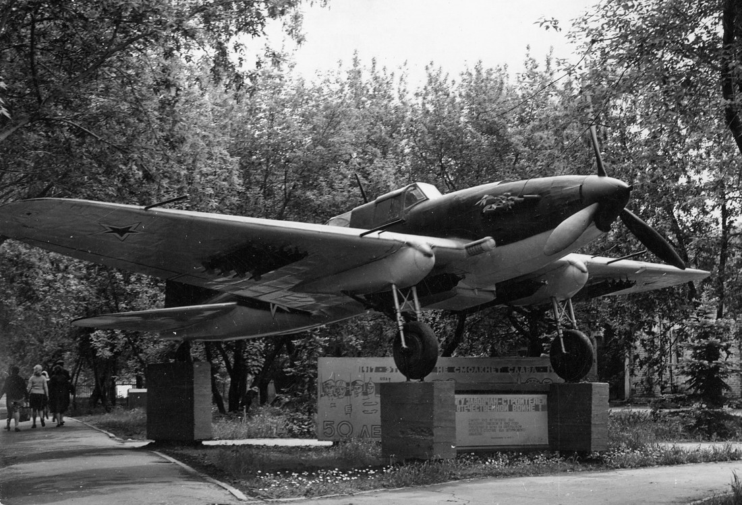
В начале 1970-х годов ветеранами авиационного завода было решено поставить у проходной завода памятник в виде боевого самолета Ил-2.

Slide 15
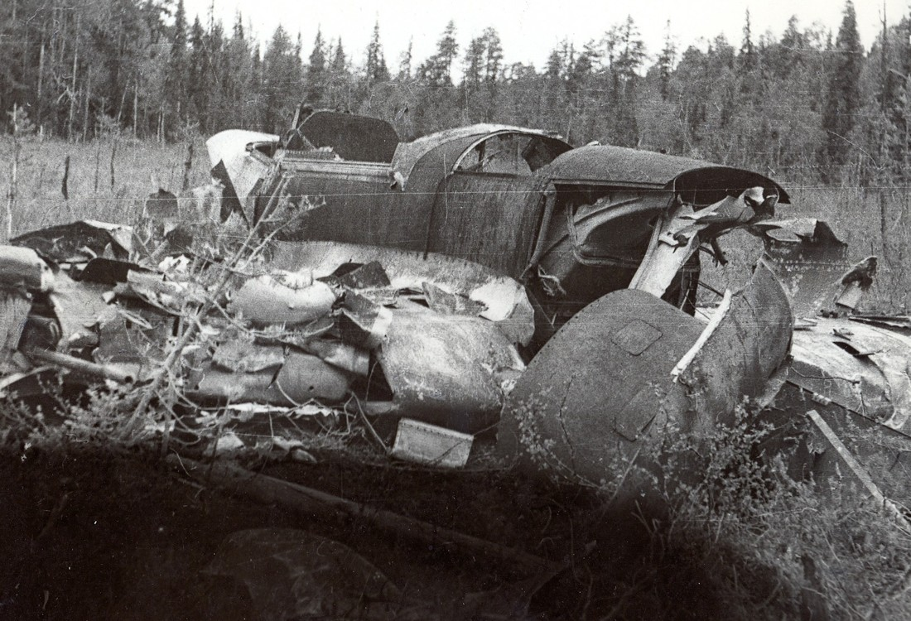
Нашли боевой самолет
ИЛ-2 недалеко от озера Ориярви. Самолет был сбит ожесточенных боях. Имена летчика и воздушного стрелка, определили по бортовому номеру ими оказались летчик младший лейтенант Константин Котляревский и стрелок старший сержант Евгений Мухин

Slide 16
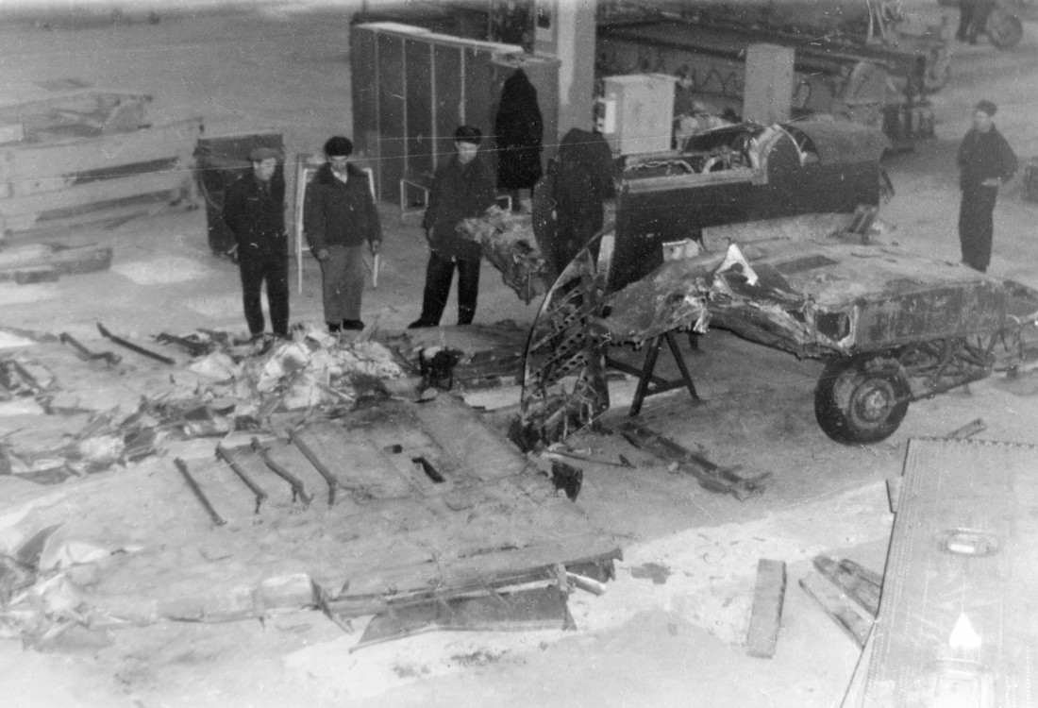
Восстановление настоящего боевого самолета ИЛ-2 на Куйбышевском авиационном заводе №18

Slide 17
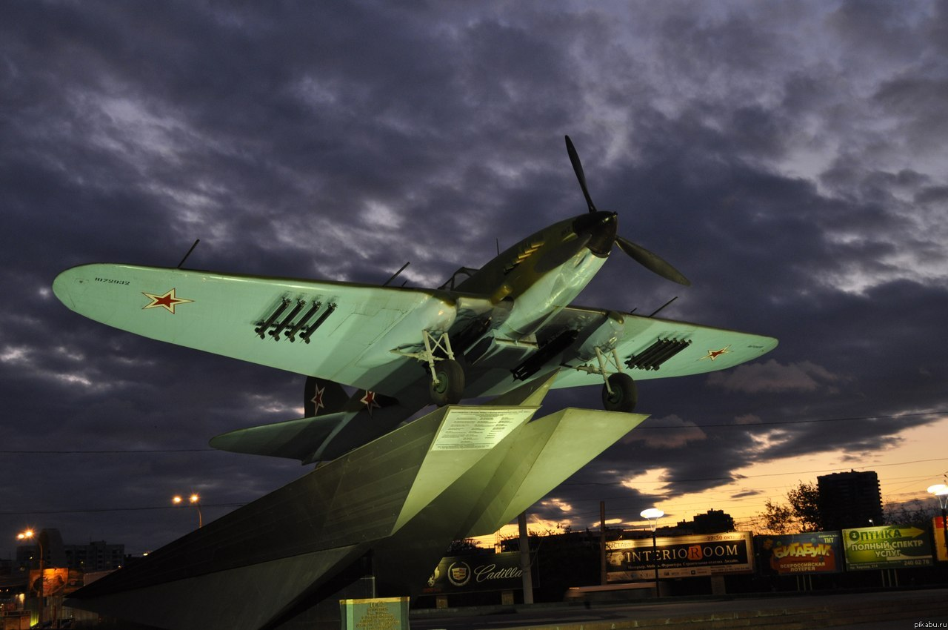
В1970 было принято решение самолет-памятник перенести на одно из самых видных мест города, так как многие предприятия принимали участие в строительстве грозных ИЛ-2.

Slide 18
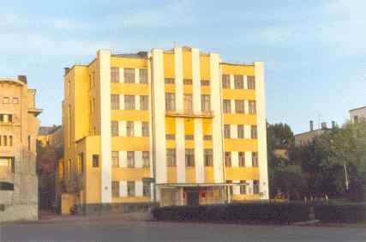
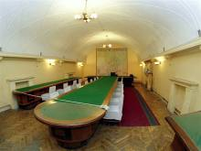
В Самаре был построен уникальный бункер-убежище рабочего кабинета И.В. Сталина . Строительство началось в феврале 1942 года.

Slide 19
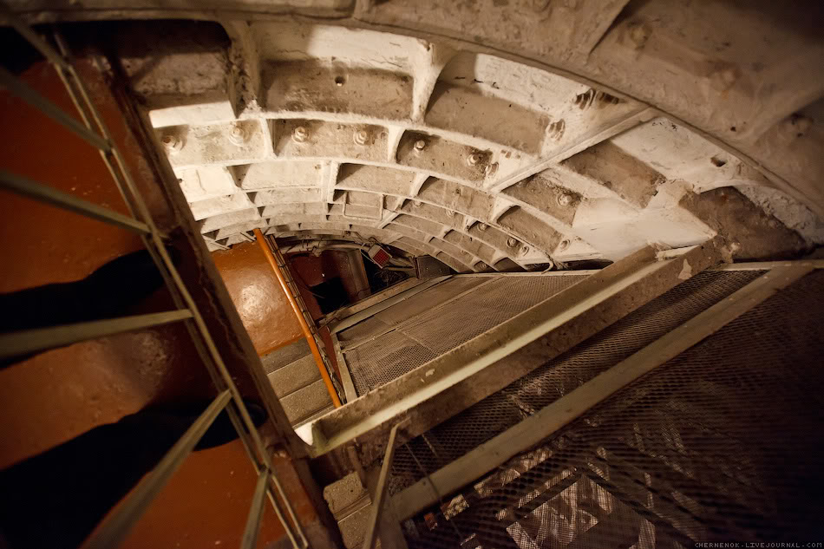
Бункер Сталина в Самаре - самый мощный из ныне рассекреченных бункеров. Его глубина - 37 метров, это высота 12-этажного дома

Slide 20
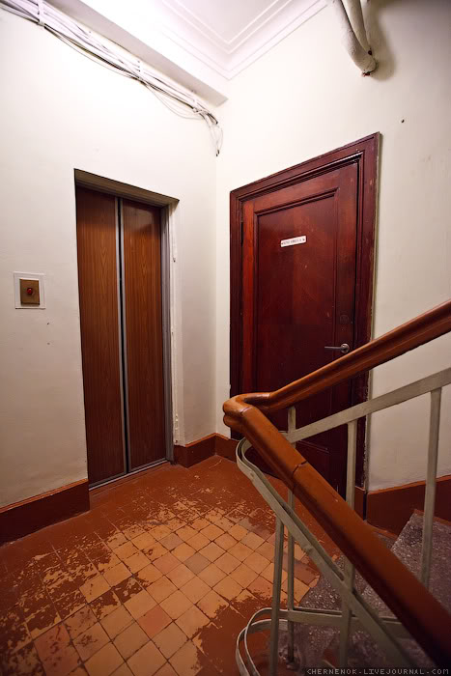
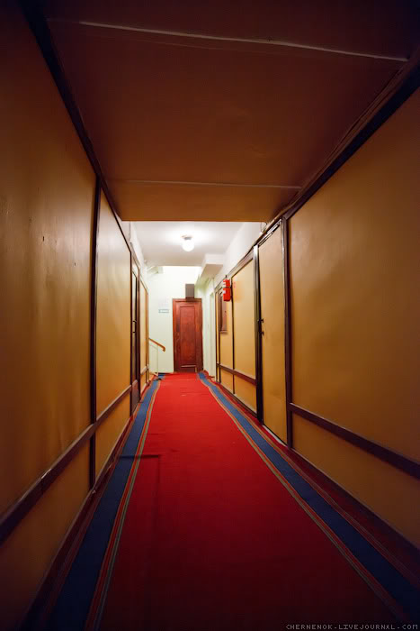
Если пропустить спуск по шахтам, то и не скажешь, что находишься на глубине 8-этажного дома. Кажется, что ты просто в подъезде дома.

Slide 21
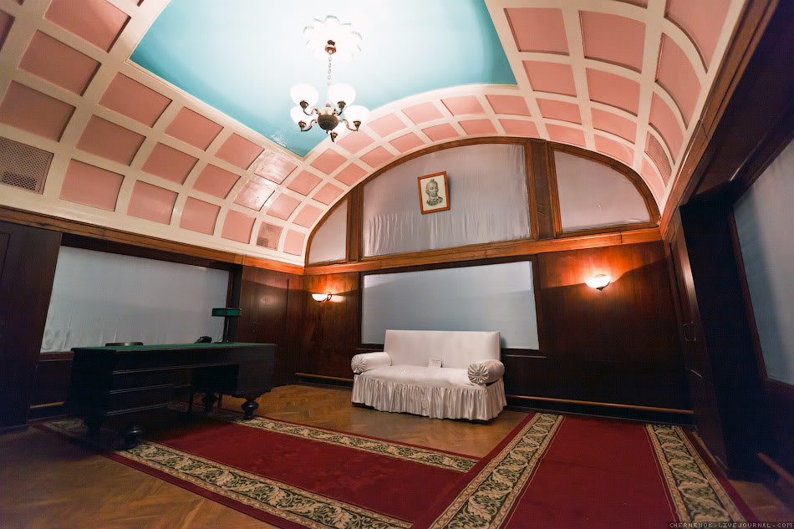
Святая святых – комната отдыха Сталина. Высокосводная – выше четырех метров, – она стилизована под кремлевский кабинет вождя

Slide 22
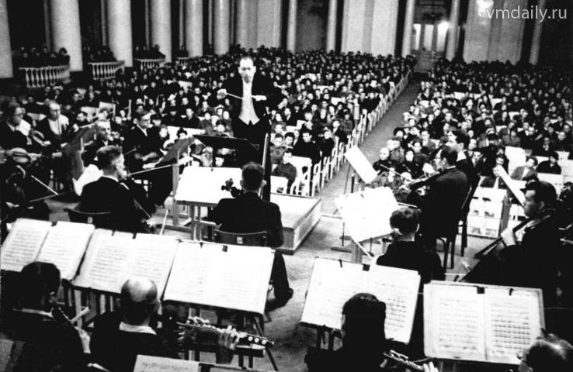
Культурная жизнь Самары в годы войны
Никак невозможно пройти мимо другого знаменательного события из интеллектуальной жизни запасной столицы Самары. Здесь 27 декабря 1941 года Дмитрий Шостакович закончил работу над Седьмой (Ленинградской) симфонией, по праву признанной шедевром музыкальной культуры. Алексей Толстой, присутствовавший на генеральной репетиции, отозвался о симфонии так: «Седьмая симфония возникла из совести русского народа, принявшего без колебаний смертный бой с черными силами...» Первое исполнение Седьмой состоялось в Самаре 5 марта 1942 года. В Москве — 29 марта. И еще — 5 и 6 апреля 1942 года.

Slide 23
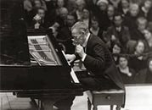
24 октября 1941 года Сергей Васильевич Рахманинов дал в Вашингтоне авторский концерт, прошедший «с громадным успехом». И не только потому, что имя Рахманинова всемирно известно и знаменито. Концерт состоялся в честь воюющей Красной Армии, и весь гонорар, 4000 долларов, Рахманинов передал через посольство на медикаменты для раненых. 1 и 7 ноября 1942 года С. В. Рахманинов даст еще два концерта с передачей гонорара в фонд Красной Армии

Slide 24
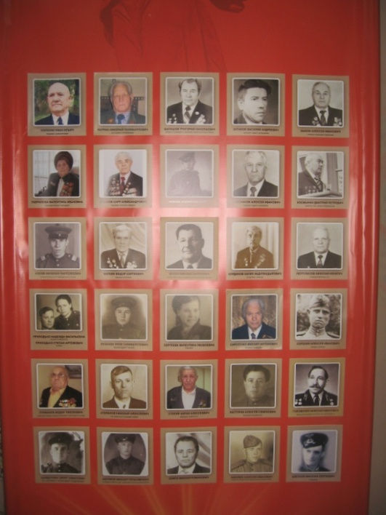
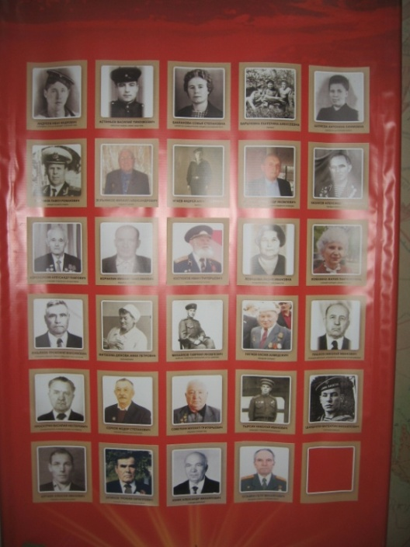
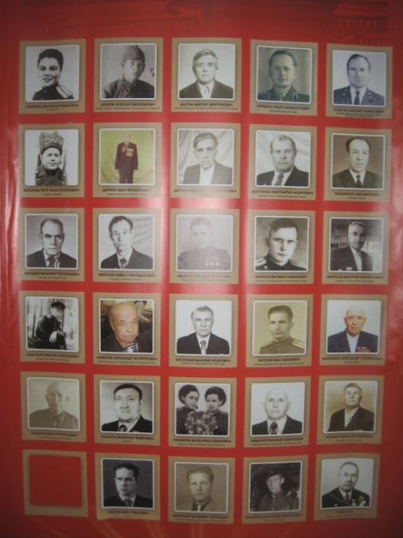
Посещение городского музея
Участники Великой Отечественной войны

Slide 25
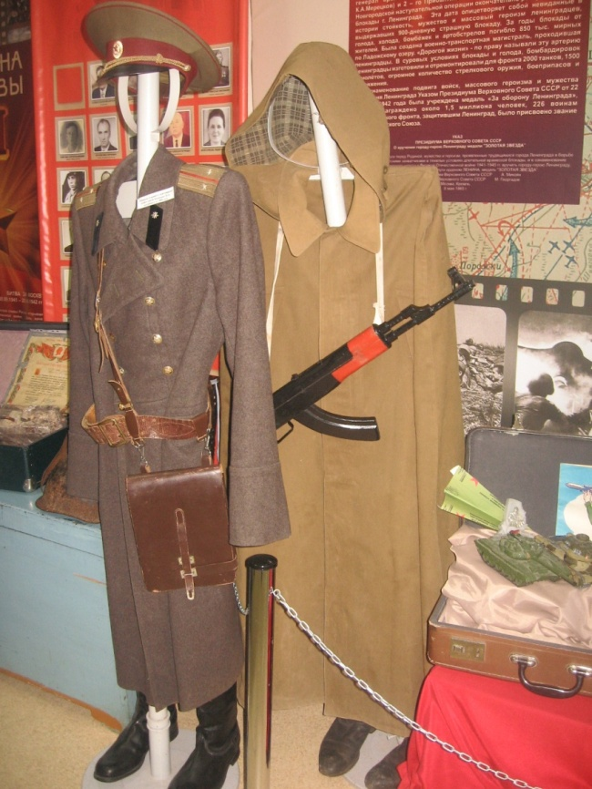
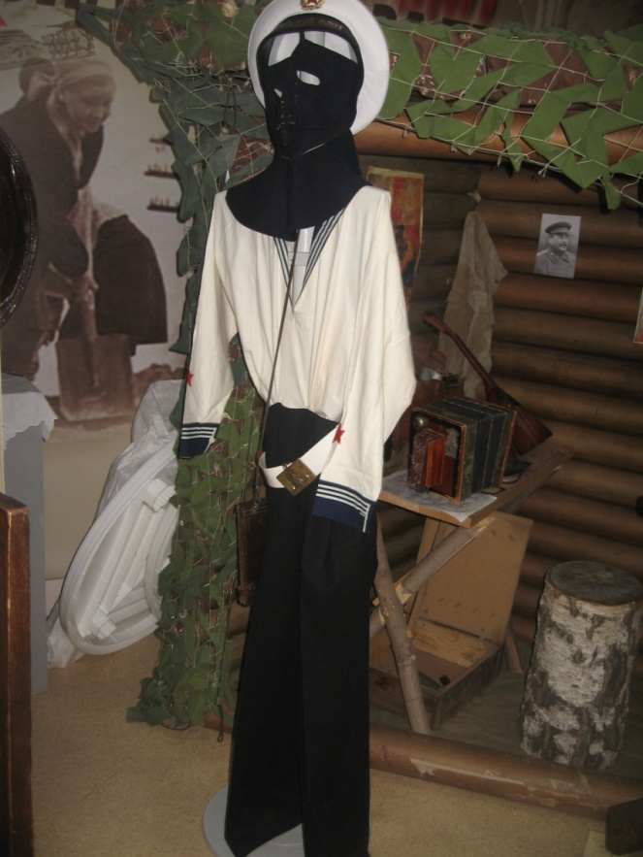
Форма военных лет

Slide 26
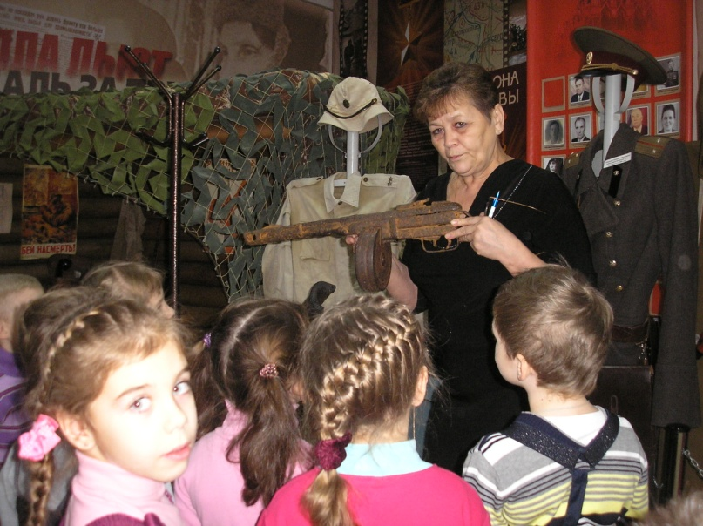
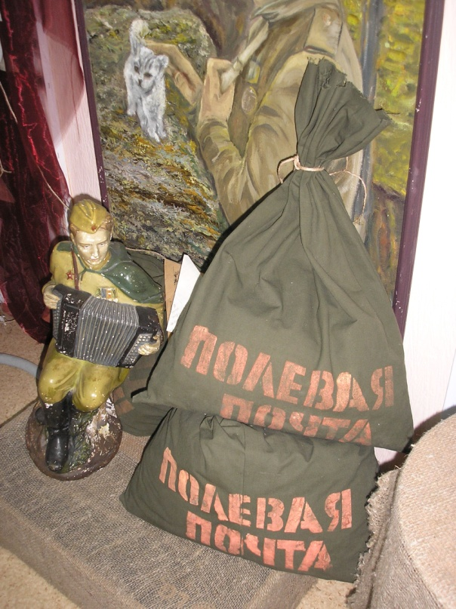
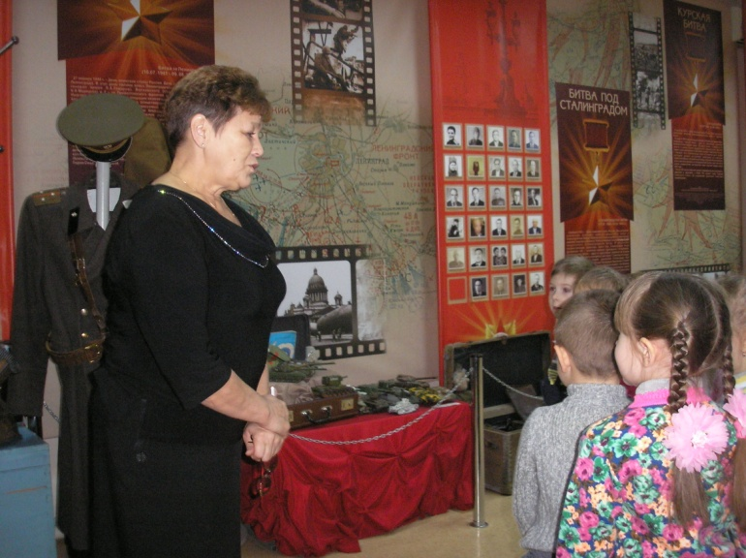

Slide 27
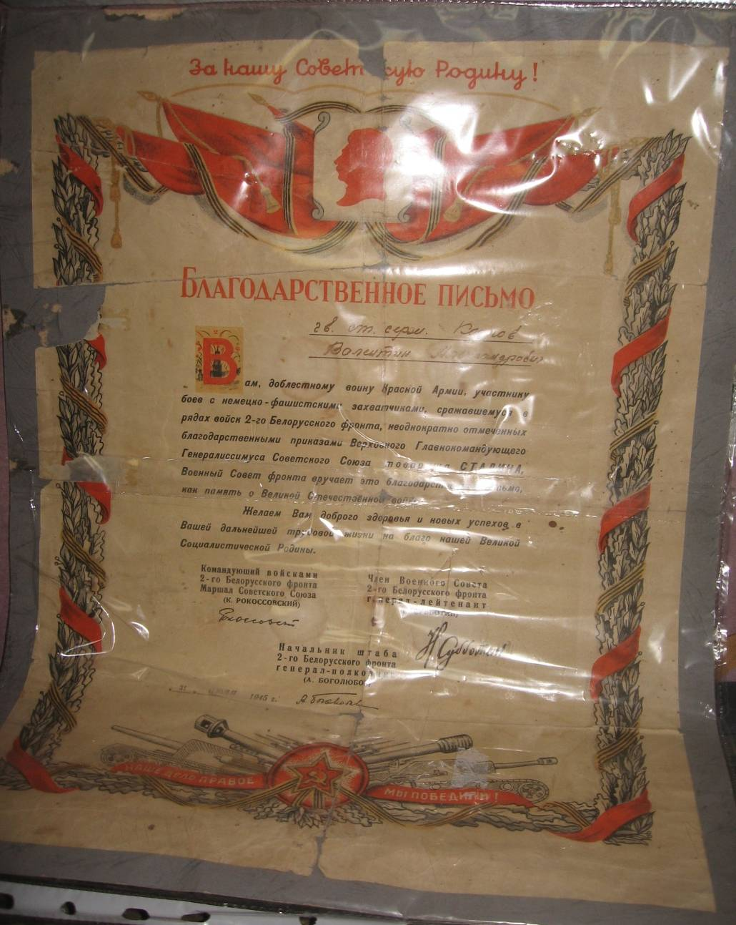
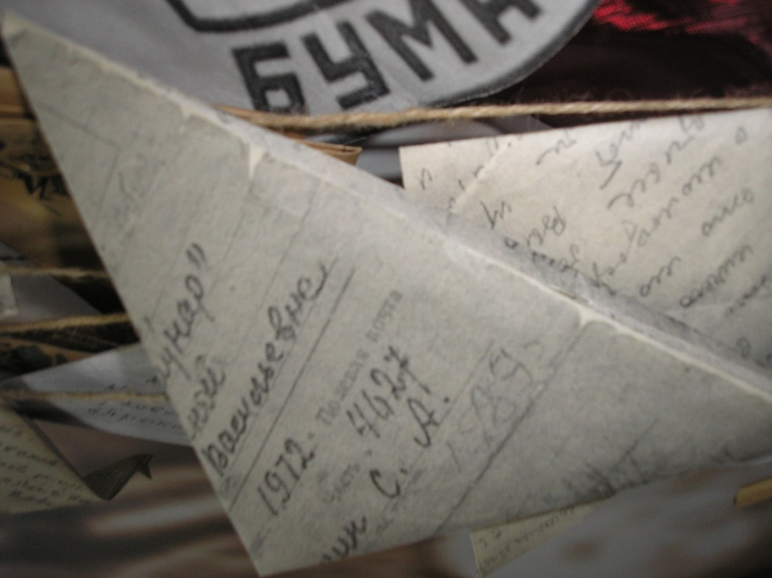
Благодарственное письмо Участнику Великой Отечественной войны
Письма солдат

Slide 28
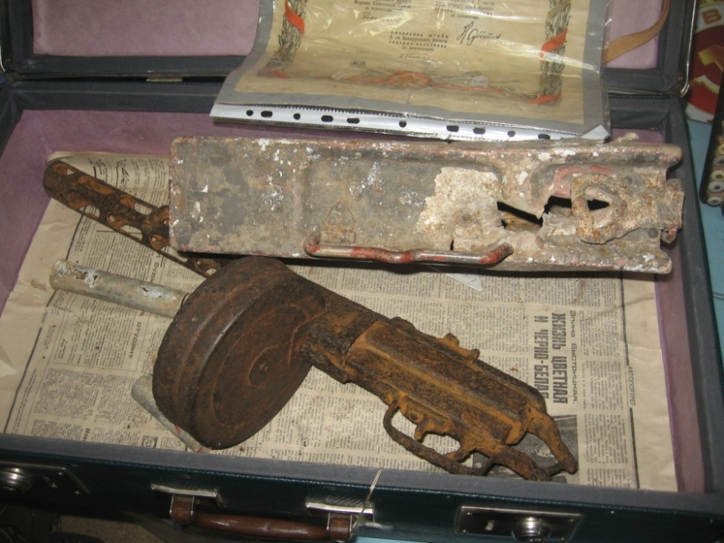
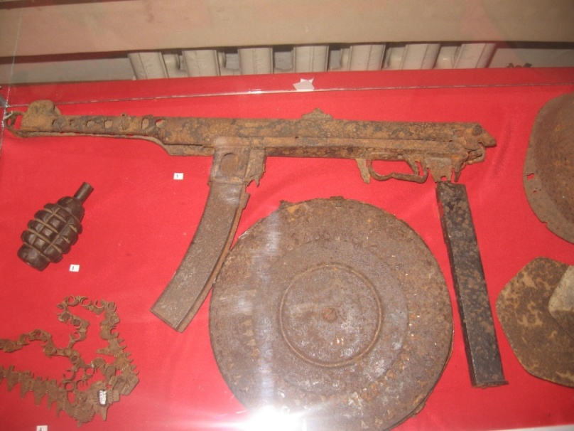
Экспонаты Великой Отечественной Войны

Slide 29
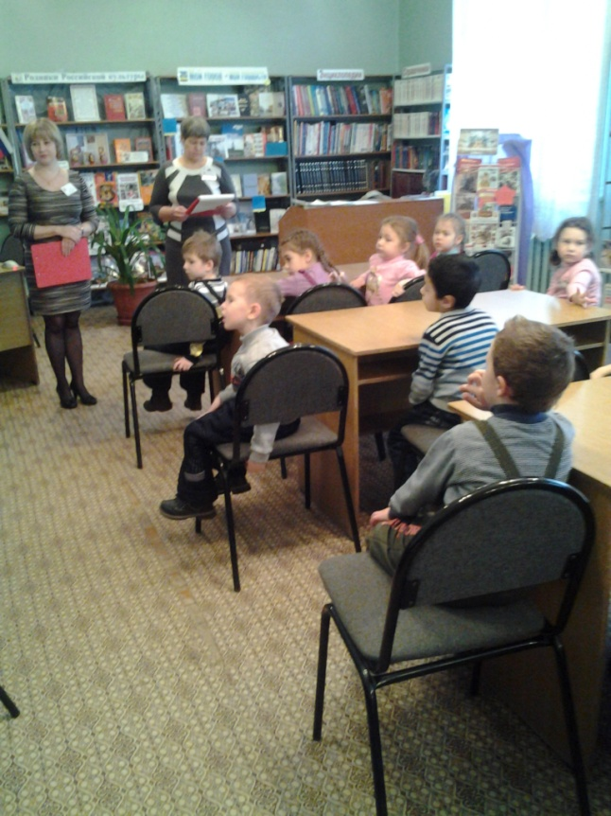
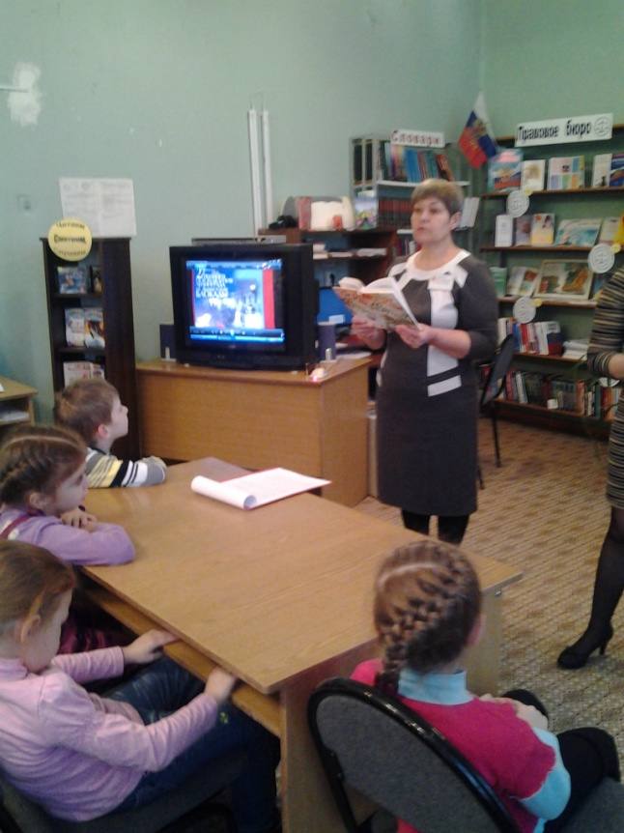
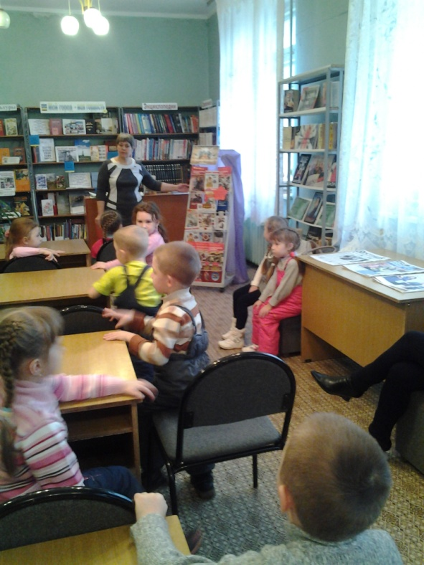
Экскурсия в библиотеку

Slide 30
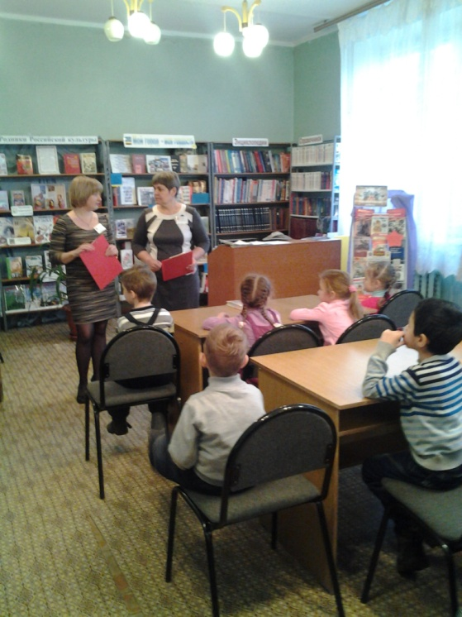
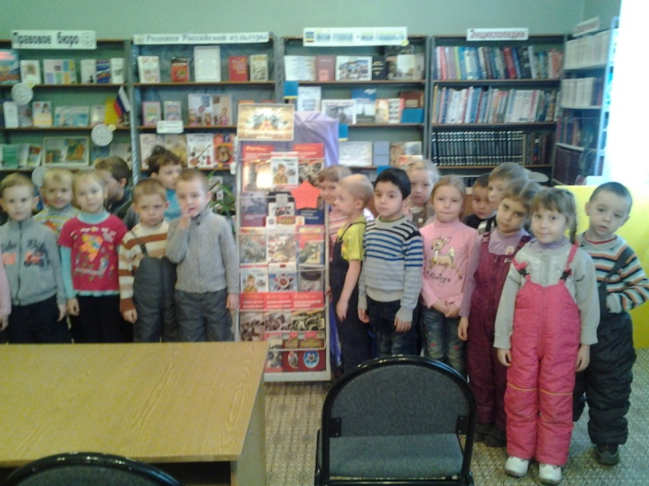
Рассказ библиотекаря о военных годах и людях

Slide 31
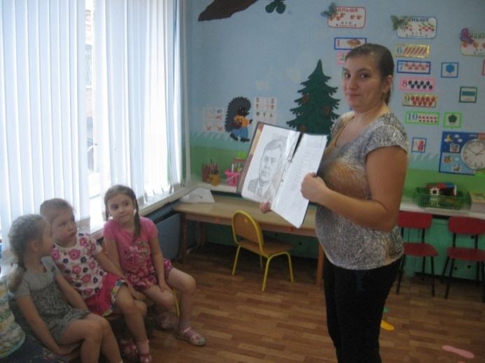
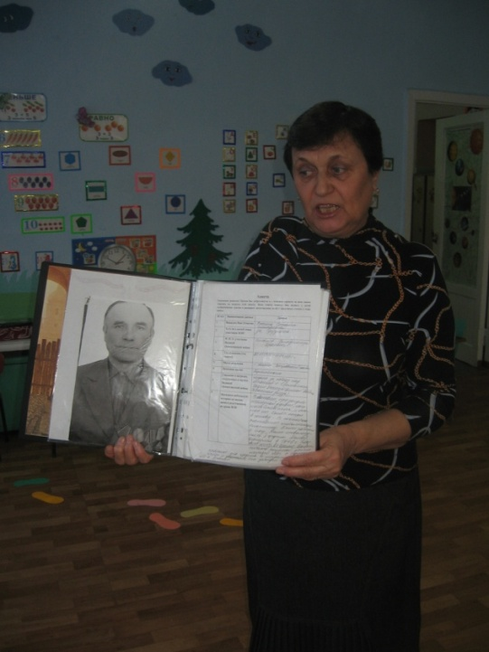
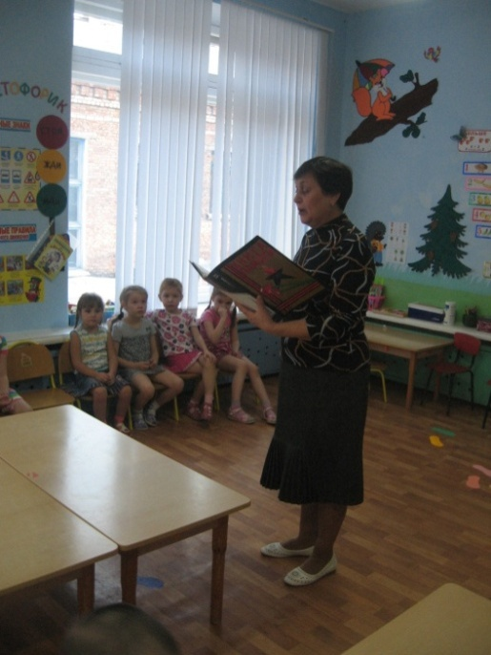
Создание Книги Памяти
Рассказ родителей о дедах прадедах воевавших в годы Великой Отечественной войны на разных фронтах нашей Родины

Slide 32
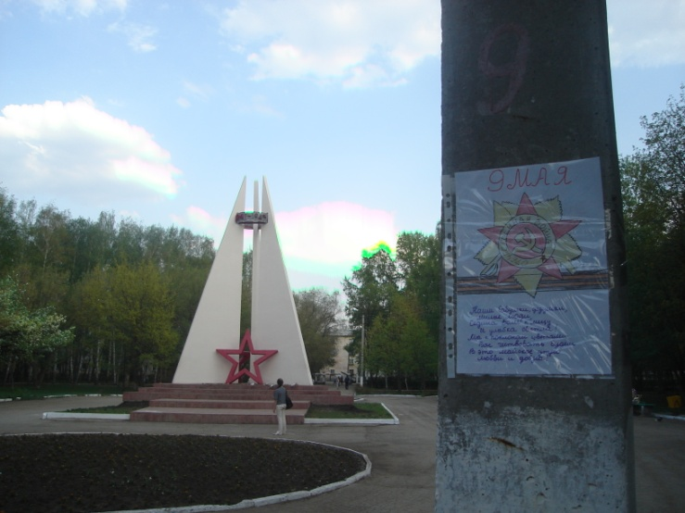
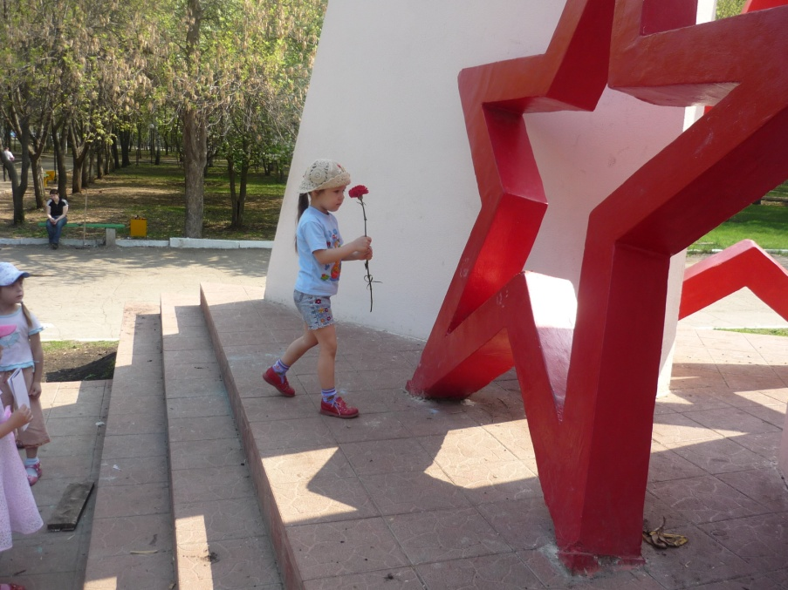
Экскурсия в парк к стеле «Письма»

Slide 33
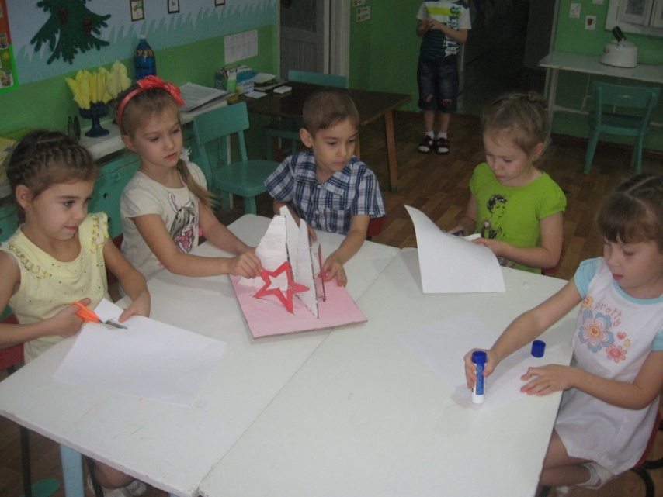
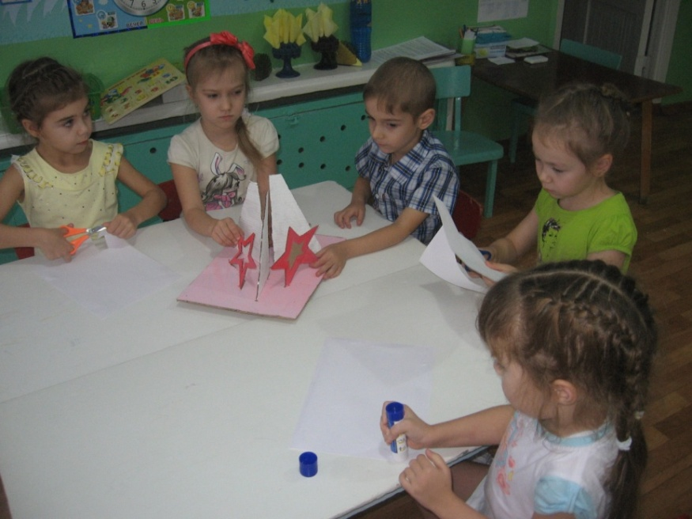
Создание макета стелы «Письма»

Slide 34
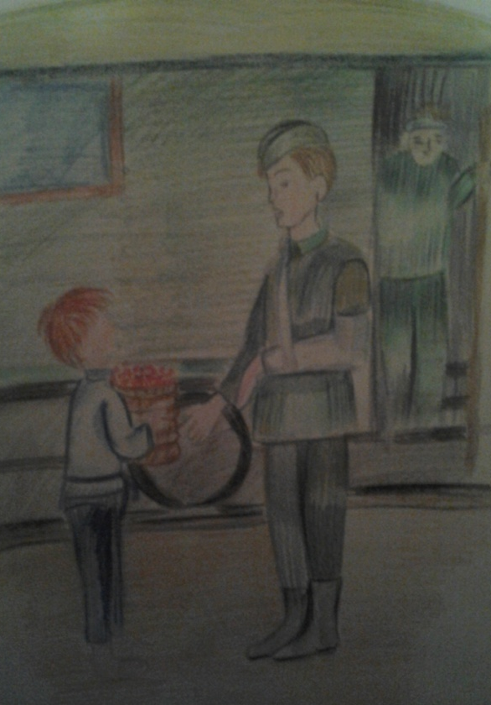
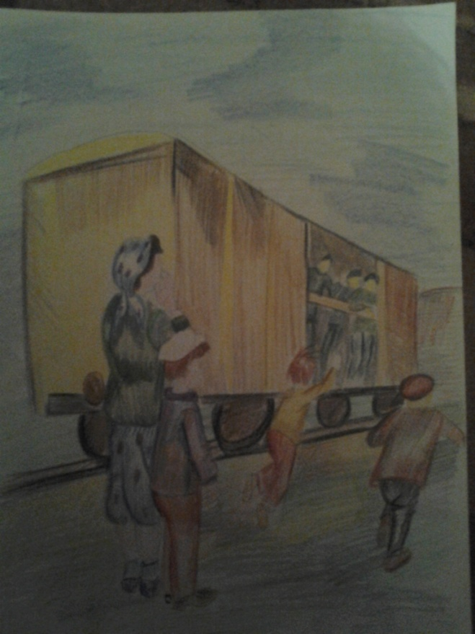
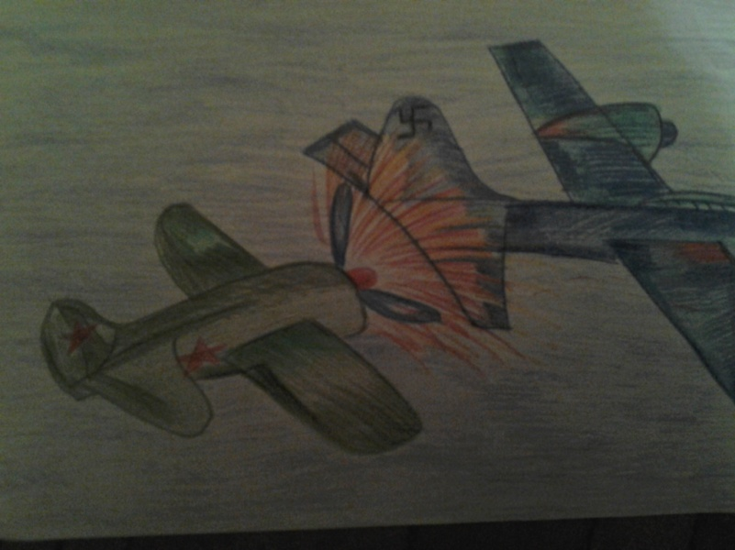
Конкурс Рисунков «Не смолкнет слава этих дней»

Slide 35
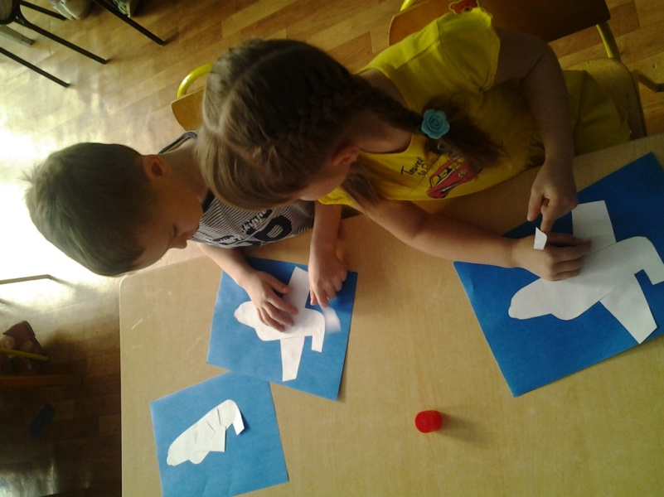
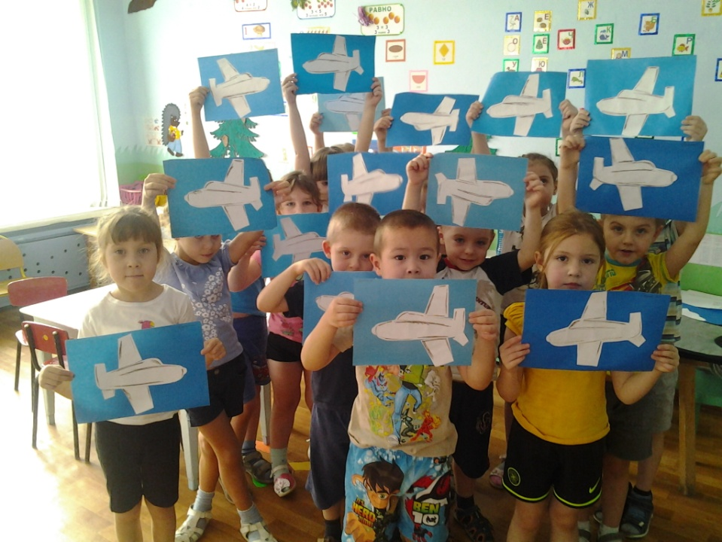
Аппликация самолетов ИЛ-2

Slide 36
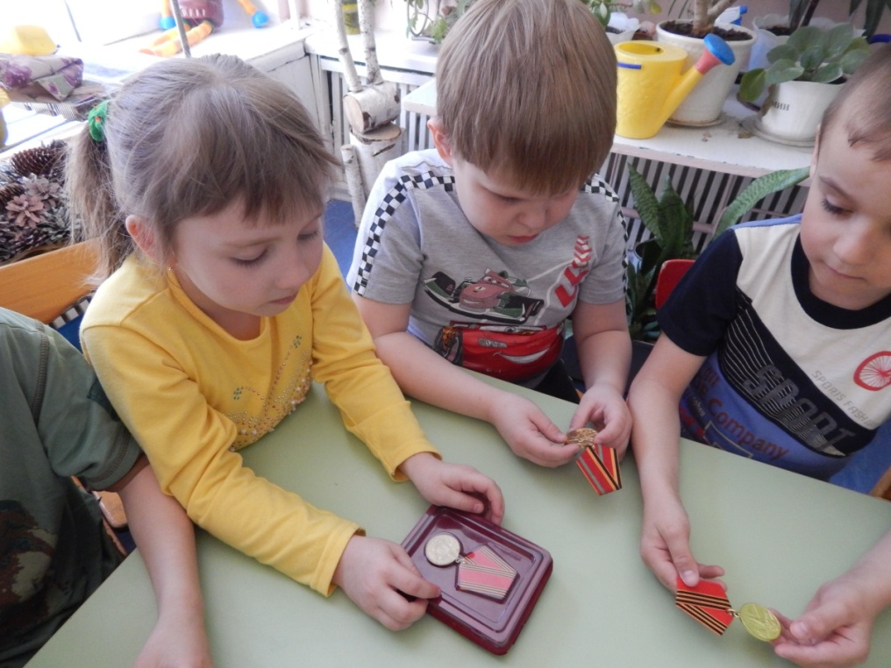
Мы рассматриваем и рисуем медали и ордена войны

Slide 37
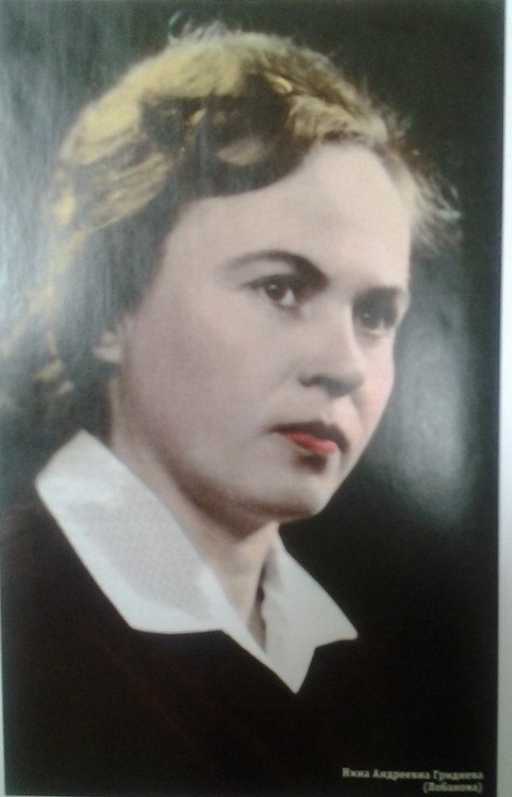
Создание группового журнала «Герои Самарской области и их судьбы»

Slide 38
Список используемой литературы:
1. Алешина Н.В. Патриотическое воспитание дошкольников. М., 2005г.
2. Великая Отечественная война. /http://puzkarapuz.ru/51511-velikaya-otechestvennayavojna.html
3. Государственная программа. - Патриотическое воспитание граждан Российской Федерации на 2001-- 2002 годы. - Российская газета. 2001 год. 4. Гружинскас М., Е. Сидоренко, М. Корнилова, В. Стержнева. «День Победы» //Ребенок в детском саду, №2, 2008г.
5. Гурина Т. Ф. Патриотическое воспитание в условиях современного дошкольного образовательного учреждения http://worldofchildren.ru/scenarios-andholidays/23-fevralya/1838-patrioticheskoe-vospitanie-v-usloviyax-sovremennogo-doshkolnogoobrazovatelnogo-uchrezhdeniya
6. День Победы! (Тематические коллекции) http://www.metodkabinet.eu/BGM/Temkatalog/TemKollekzii_9_may.html

Slide 39
7. Детям о Великой Победе. Беседы о Второй мировой войне / А.П. Казаков, Т.А. Порыгина, М, 2009г.
8. Долматова. Е., Телегин М. Поговори с Ребёнком о войне, или как дошкольнику о Великой Отечественной Войне рассказать? / http://www.p4c.ru/671
9. Евдокимова Е. Проектная модель гражданского воспитания дошкольников. Посвящается 60-летию Великой Победы! Е. Евдокимова //Дошкольное воспитание, 2005. - № 3.
10. Зацепина М.Б. Дни воинской славы. Патриотическое воспитание дошкольников. М.. 2008.
11. Кондрыкинская Л.А. С чего начинается Родина? М, 2004 г.
12. Малышам (и не только) о празднике Победы - 9 мая, о войне, об орденах и медалях / http://kids-kids.ru/archives/138
13.Патриотическое воспитание дошкольников: Великая Отечественная война: [проекты, конспекты занятий] !! Ребенок в детском саду, 2007, №2.

